Slide 1

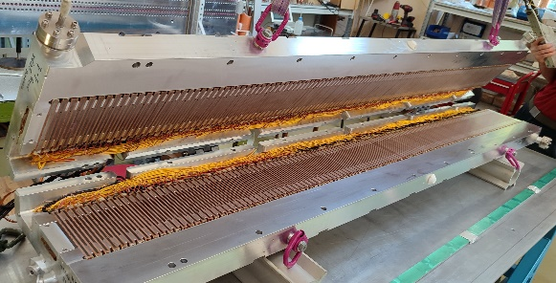
ДОСТИГНУТ УРОВЕНЬ МАГНИТНОГО ПОЛЯ 1.35 ТЛ НА СВЕРХПРОВОДЯЩЕМ ОНДУЛЯТОРЕ С ПЕРИОДОМ 15.6 ММ ДЛЯ ГЕНЕРАЦИИ СИНХРОТРОННОГО ИЗЛУЧЕНИЯ
Федеральное государственное бюджетное учреждение науки Институт ядерной физики им. Г.И. Будкера СО РАН (ИЯФ СО РАН
Авторы:_Н.А.Мезенцев, В.А.Шкаруба, Ф.П.Казанцев
Создан 260 – полюсный сверхпроводящий ондулятор с периодом 15.6 мм и магнитным зазором 7 мм (Рисунок 1), в котором в процессе испытаний в жидком гелии был достигнут рекордный уровень магнитного поля 1.35 Тл (Рисунок 2). Разработана методика предварительного отбора сверхпроводящих катушек, позволившая снизить локальную фазовую ошибку ондулятора до величины менее 2 градусов без дополнительной коррекции, что является ключевым условием для генерации ондуляторного синхротронного излучения высокой интенсивности. Продемонстрирована скорость подъёма магнитного поля в ондуляторе до максимального значения менее, чем за 5 секунд без срыва сверхпроводимости.
Рисунок 1 – Процесс сборки сверхпроводящего ондулятора.
Рисунок 2 – График тренировки магнитного поля сверхпроводящего ондулятора.
Публикация: F.P.Kazantsev, N.A.Mezentsev, V.A.Shkaruba, "A precise individual superconductive undulator pole measurement system," 2025 IEEE 26th International Conference of Young Professionals in Electron Devices and Materials (EDM), Altai, Russian Federation, 2025, pp. 600-603, doi: 10.1109/EDM65517.2025.11096795

